Slide 1
Тема мастер - класса
«Совершенствование связной речи с использованием метода Сторителлинг»
Просьба заполнить таблицу в начале и в конце мастер-класса
«ЗНАЮ» | «ХОЧУ УЗНАТЬ» | « УЗНАЛА»
Знаю об этом методе, правилах его использования | Хочу узнать о том, как применять данный метод в образовательной деятельности

Slide 2
Сторителлинг- «Storytelling»-рассказывание историй
Сторителлинг – игра, которая популярна и интересна не только взрослым, но и детям!

Slide 3
«Story Cubes»
(Кубики историй)

Slide 4
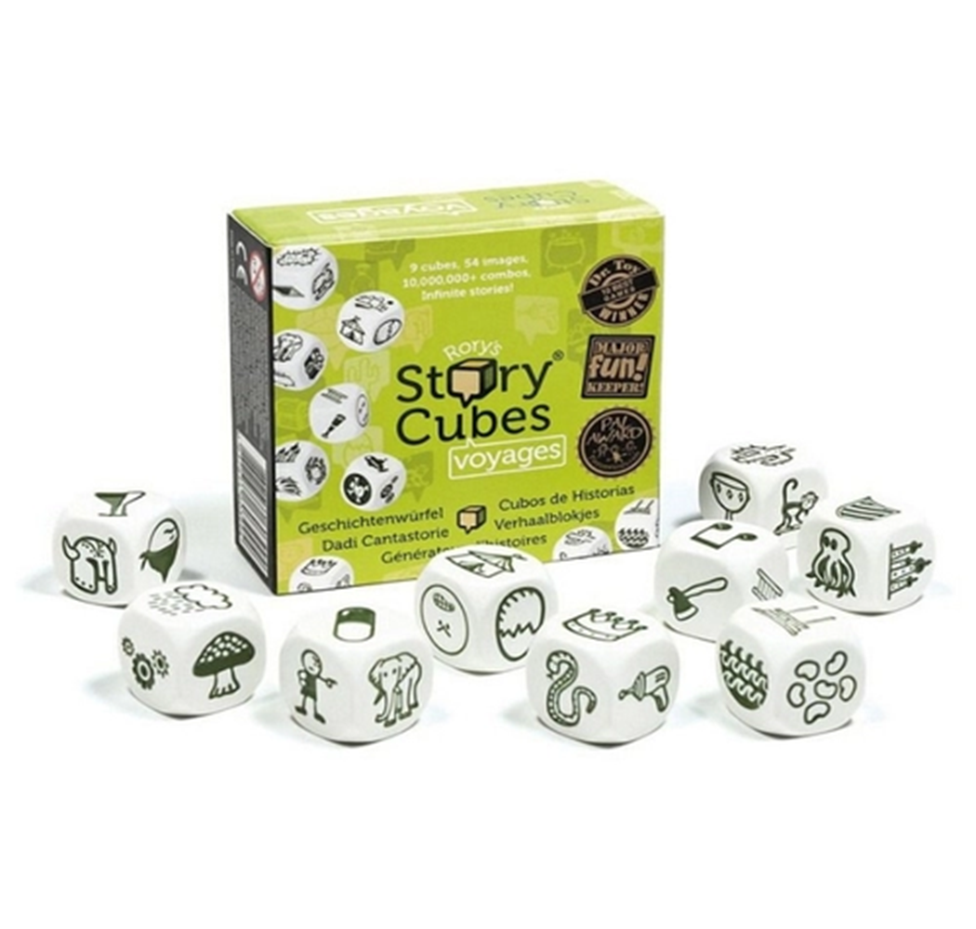

Slide 5
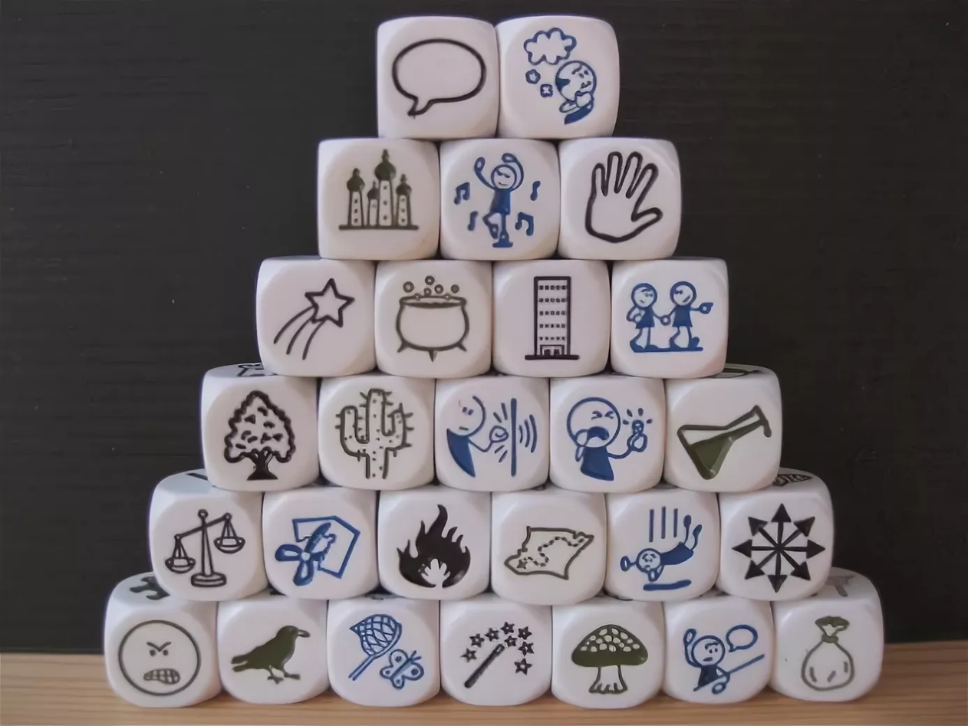

Slide 6
«Кубики историй»
Сделанные своими руками

Slide 9
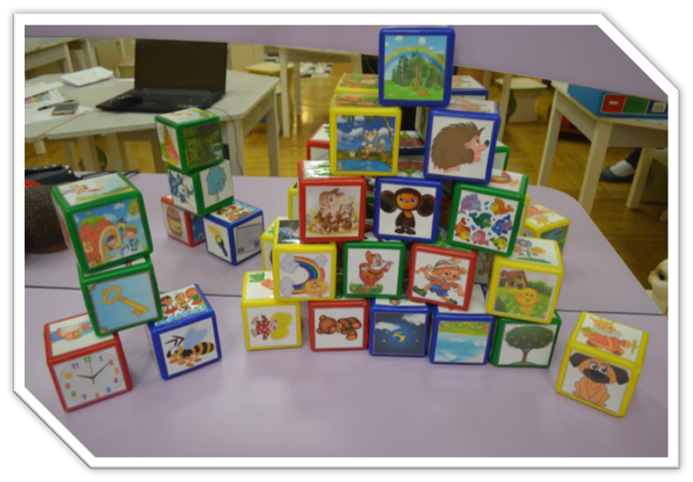

Slide 10
Суть игры…

Slide 11
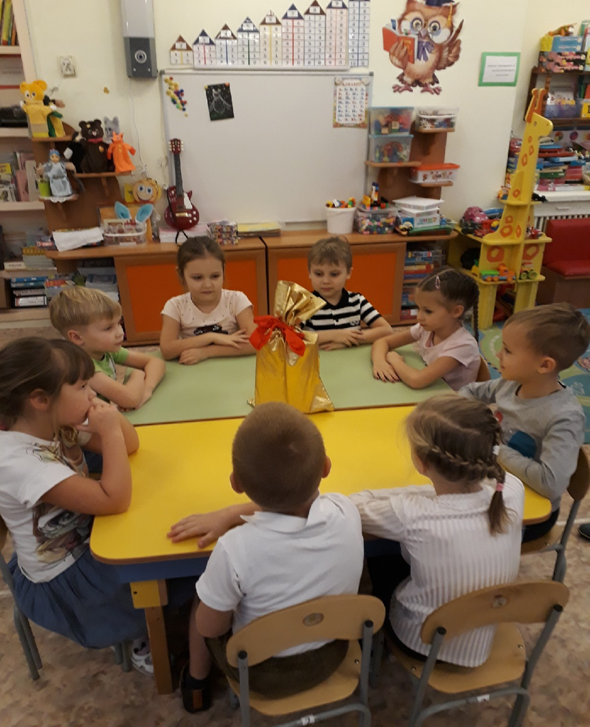

Slide 12
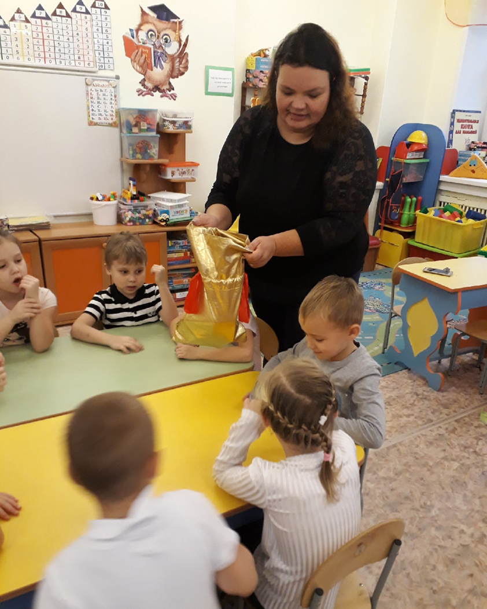
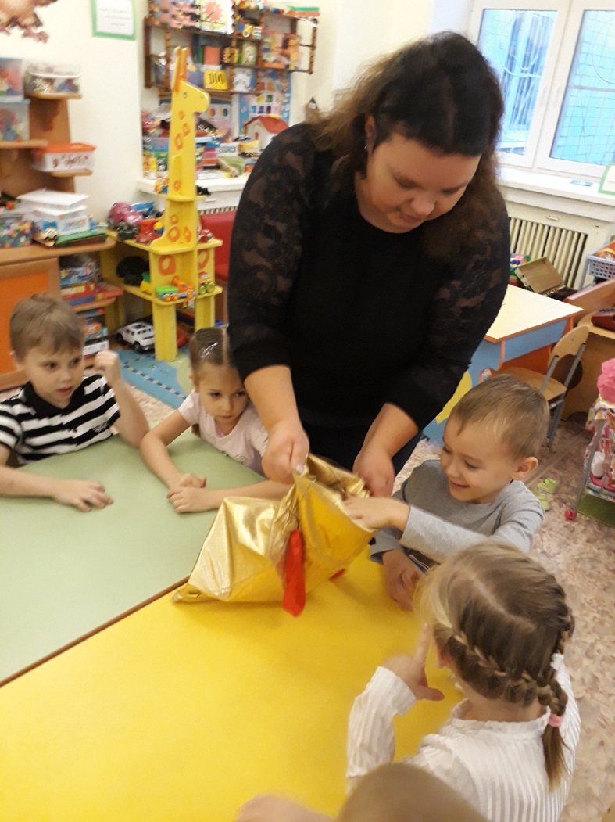

Slide 13
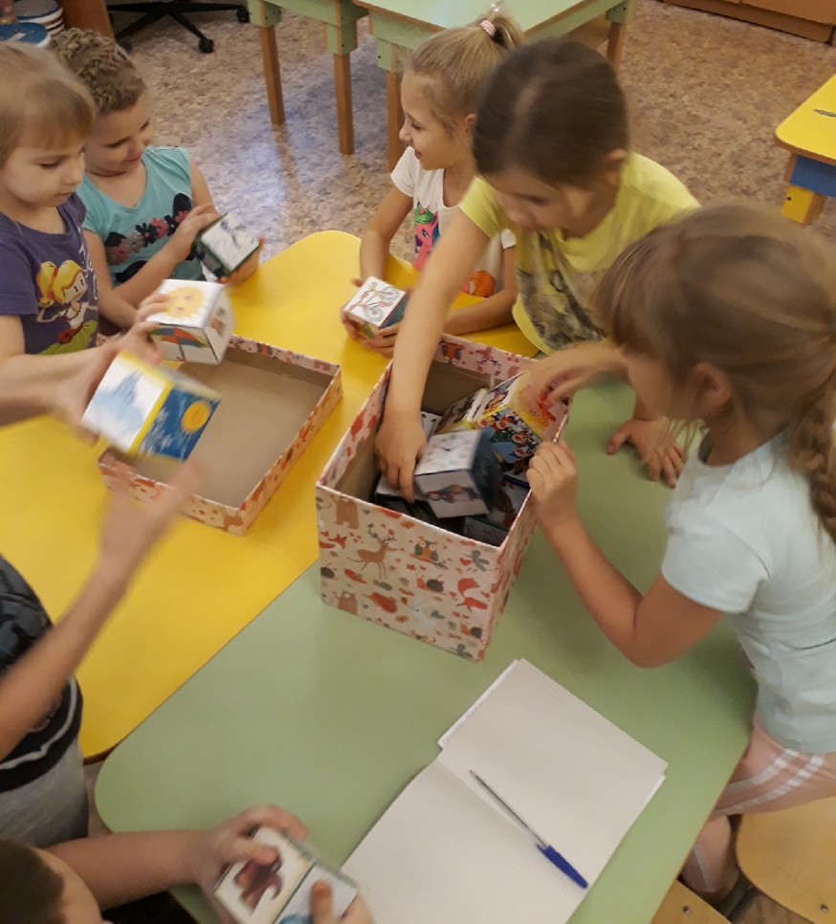

Slide 14
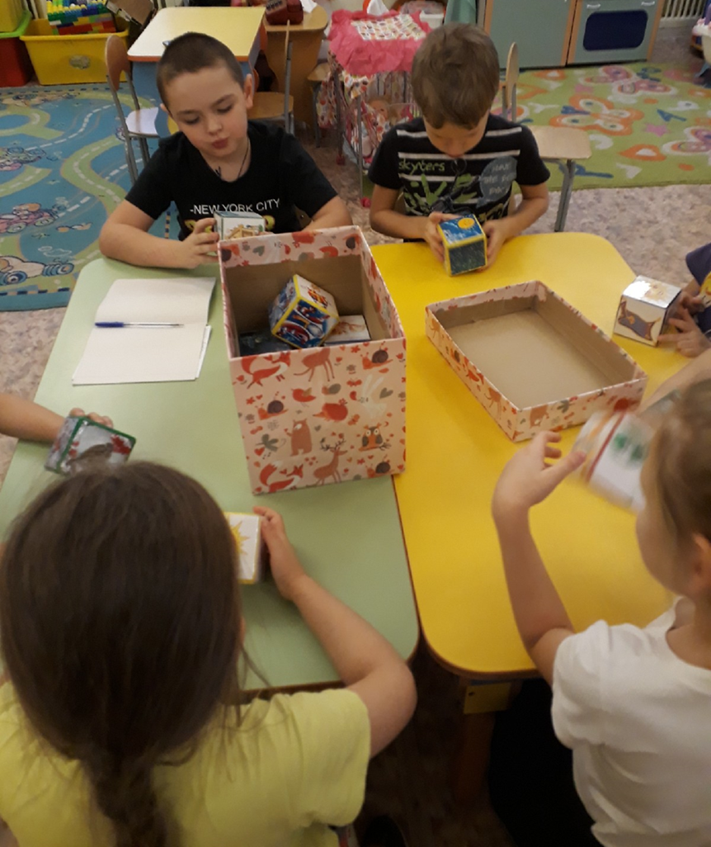

Slide 15
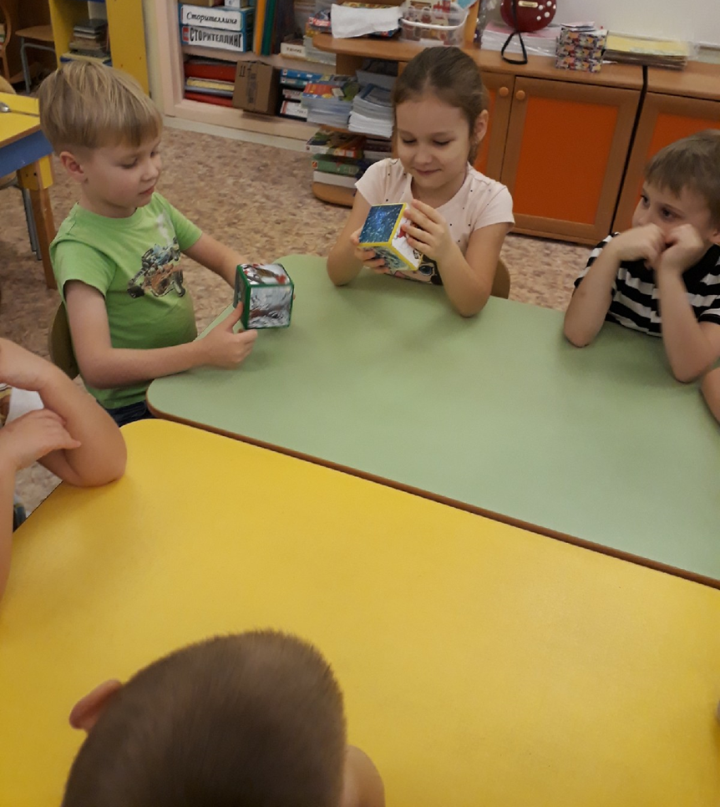

Slide 16
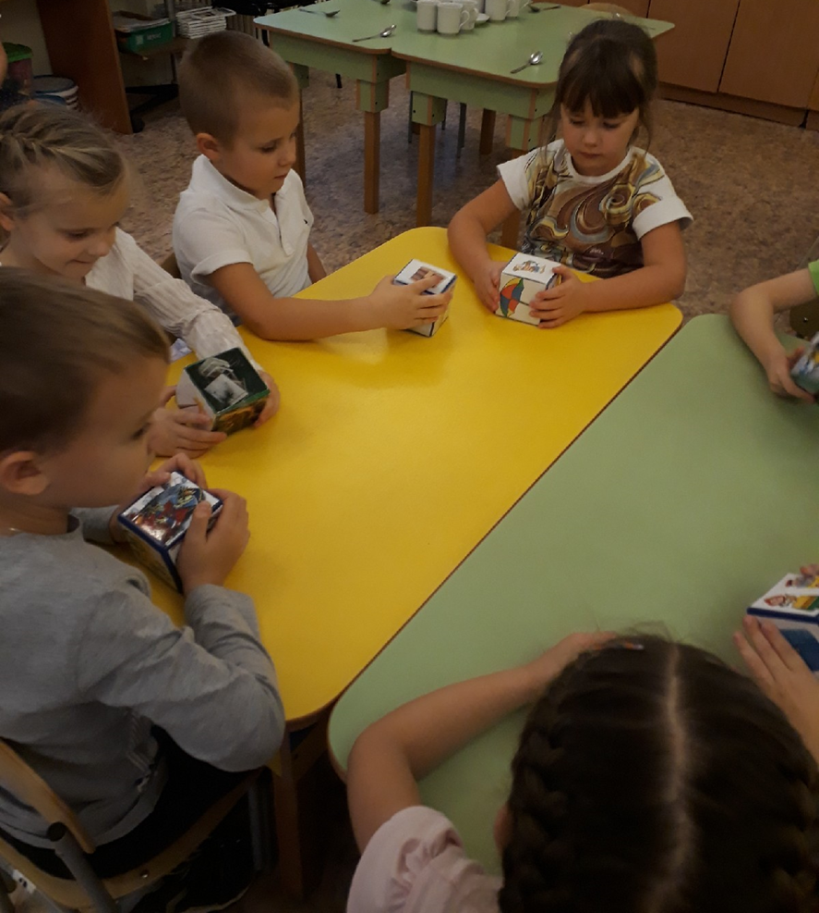

Slide 17
В каждой истории соблюдается своя структура:
Вступление;
Развитие события;
Кульминация;
Заключение.

Slide 18
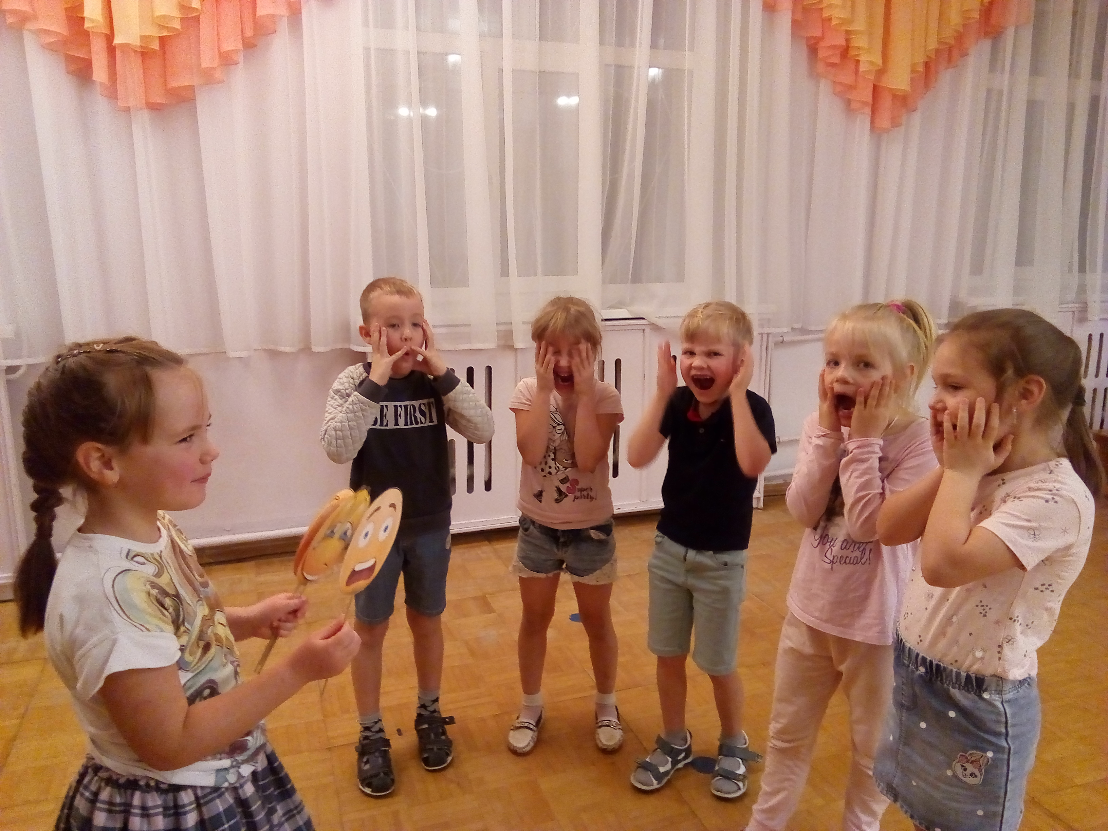
СТРАХ

Slide 19
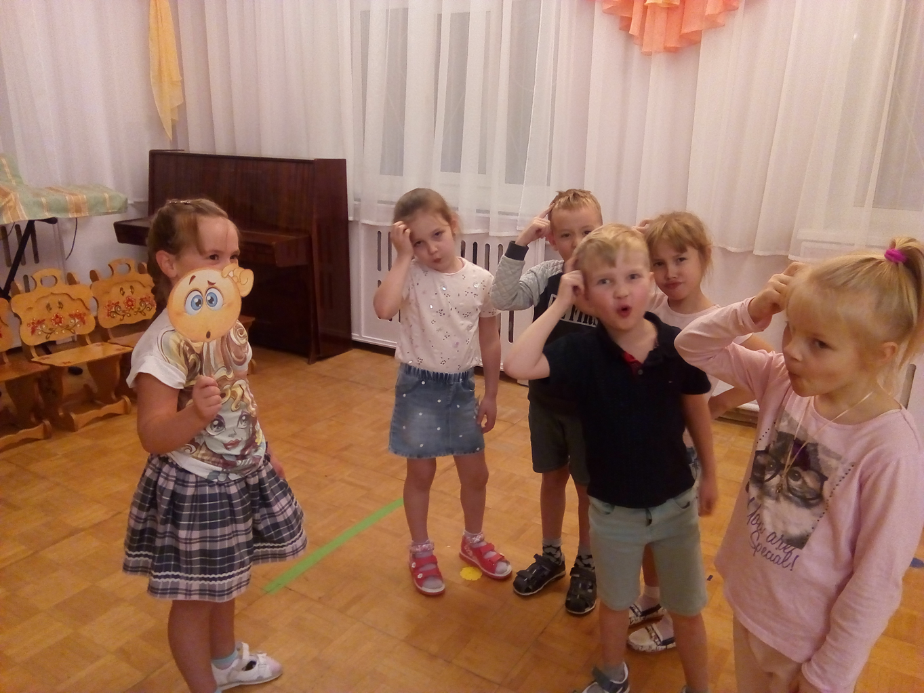
Удивление

Slide 20
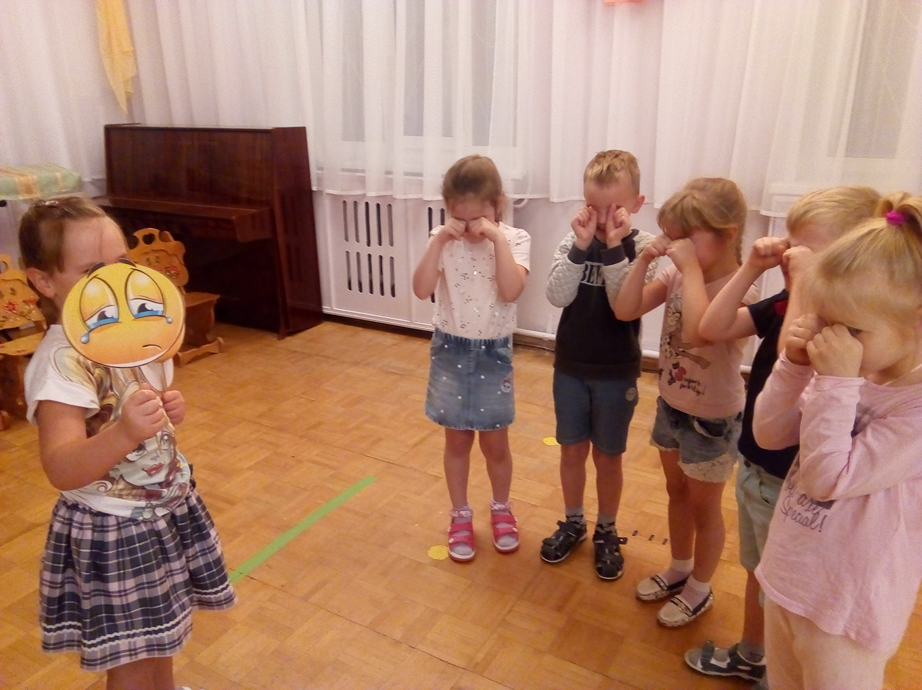
Грусть

Slide 21
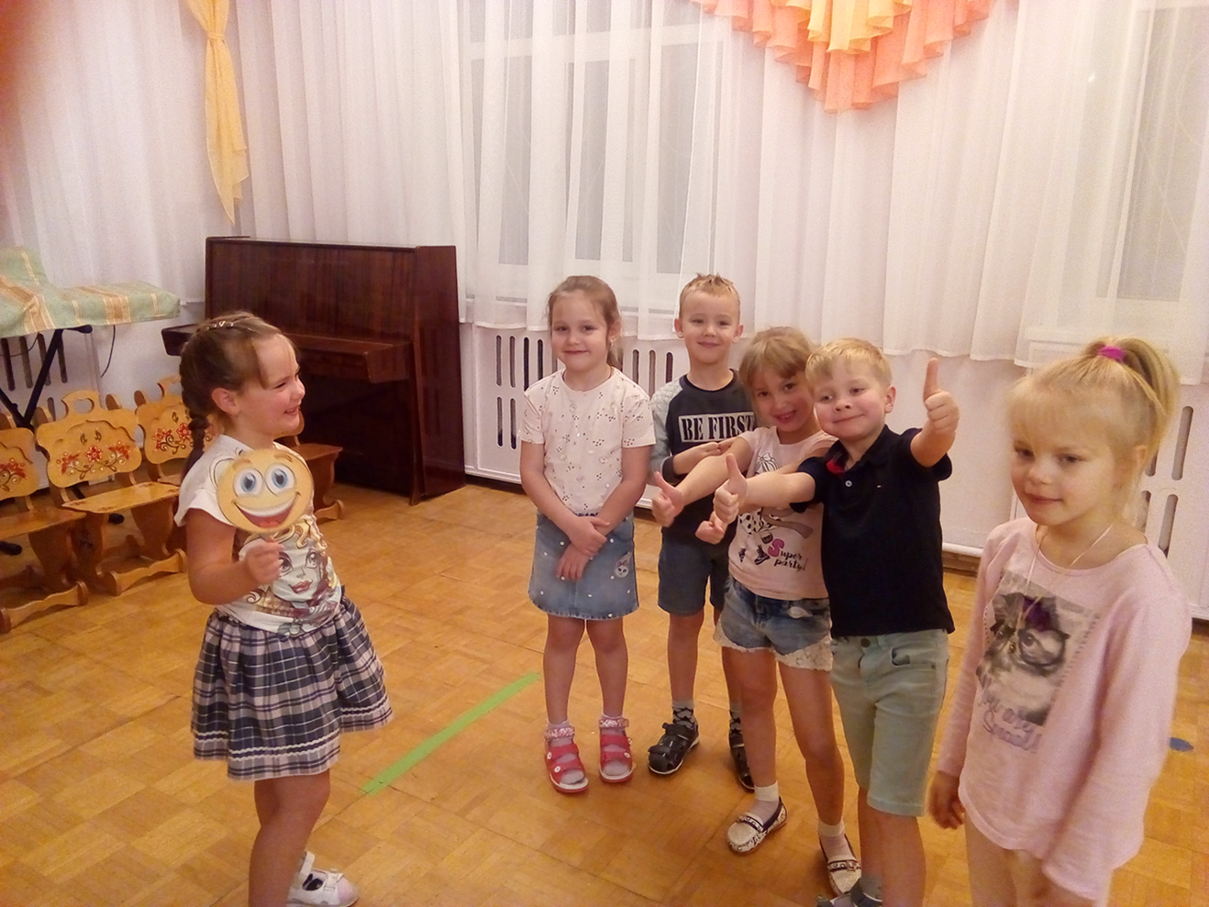
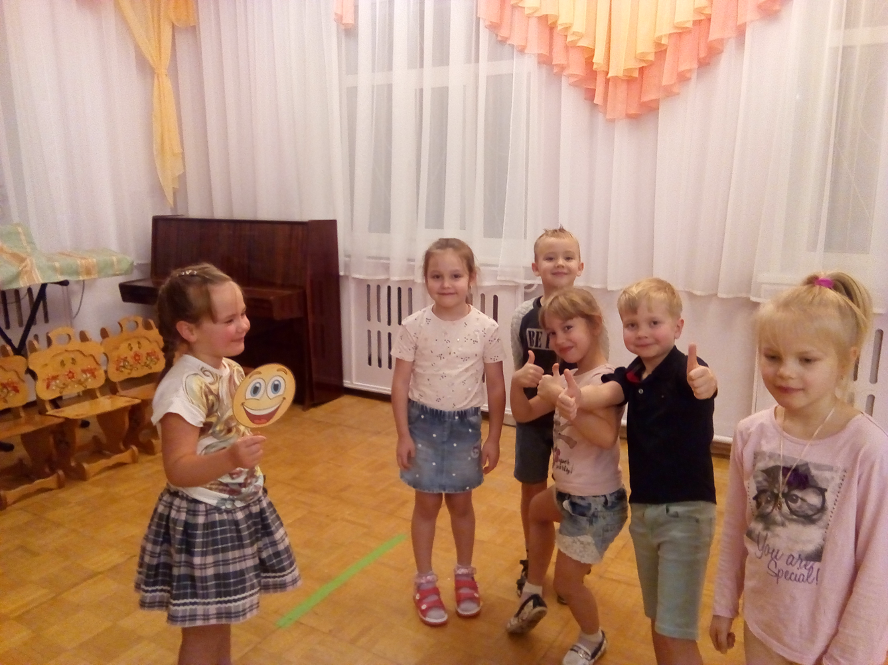
Радость

Slide 22
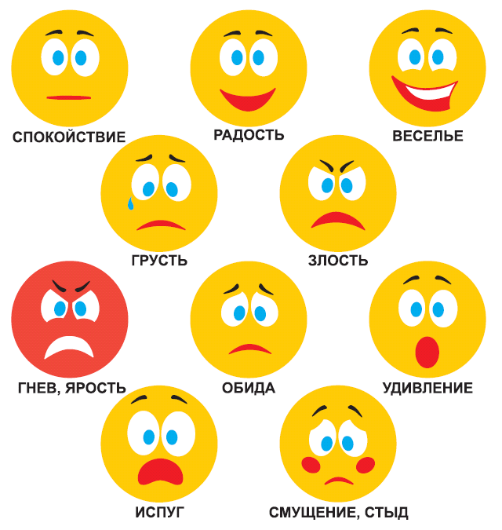
Эмоции и их оттенки
Базовая эмоция | Некоторые оттенки
радость | Хорошее настроение, восторг, ликование, веселье…
грусть | Печаль, страдание, горе, скорбь, плохое настроение…..
удивление | Изумление, недоумение, быть пораженным
гнев | Злость, рассерженность, сердитость, ярость, ожесточённость, возмущение….
страх | Беспокойство, тревожность, ужас, боязнь, опасение.

Slide 23
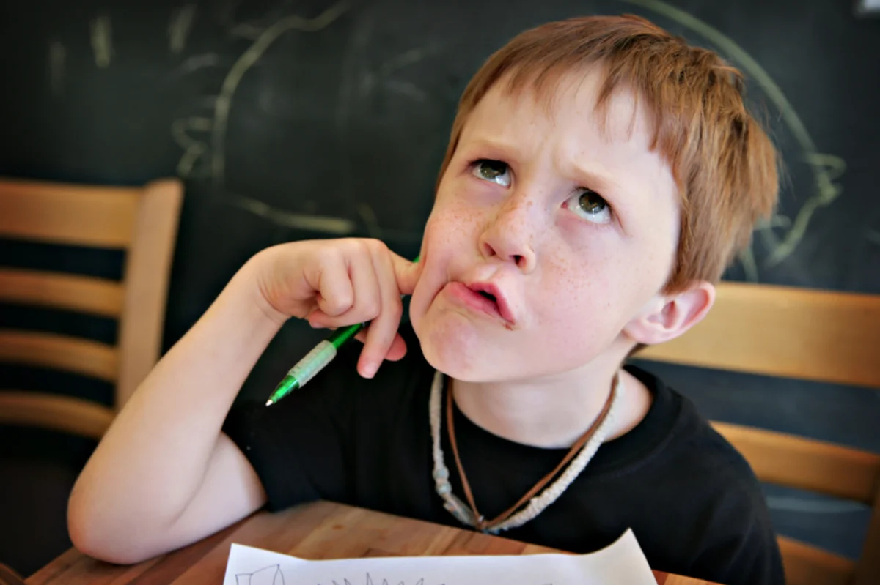
Концентрация внимания

Slide 24
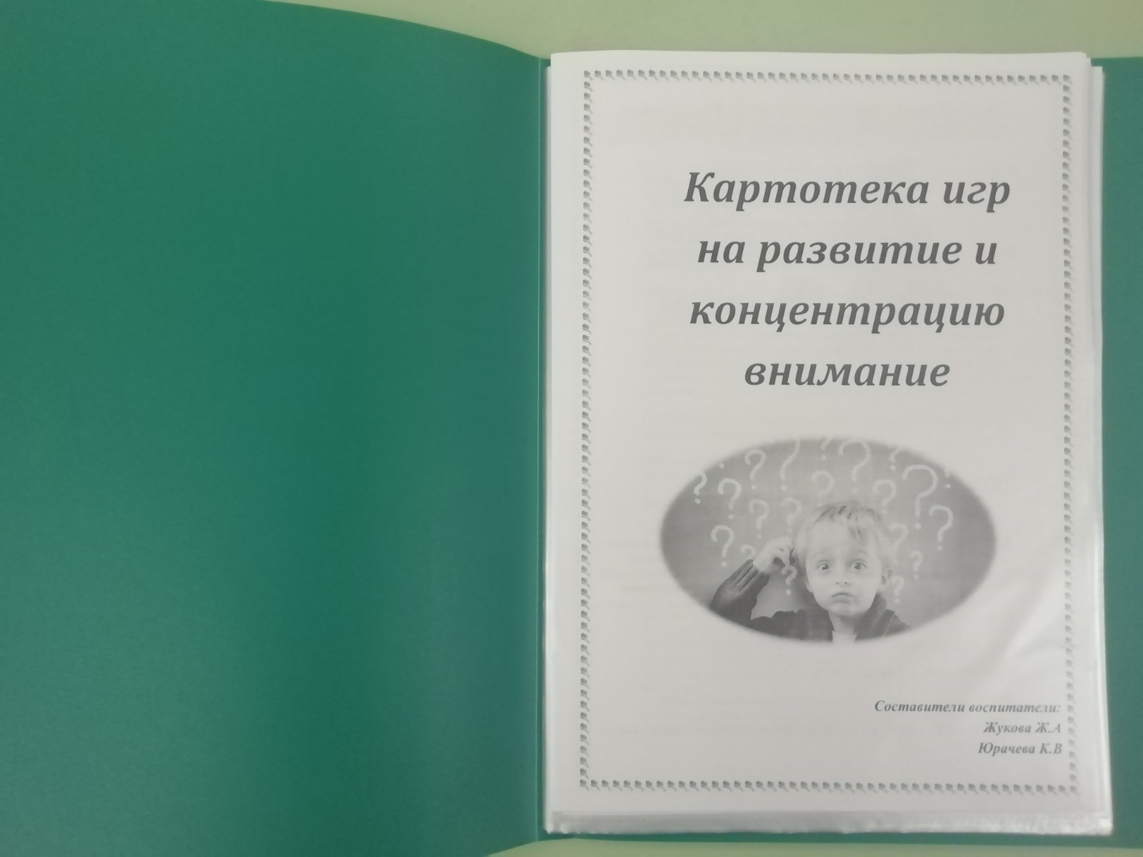
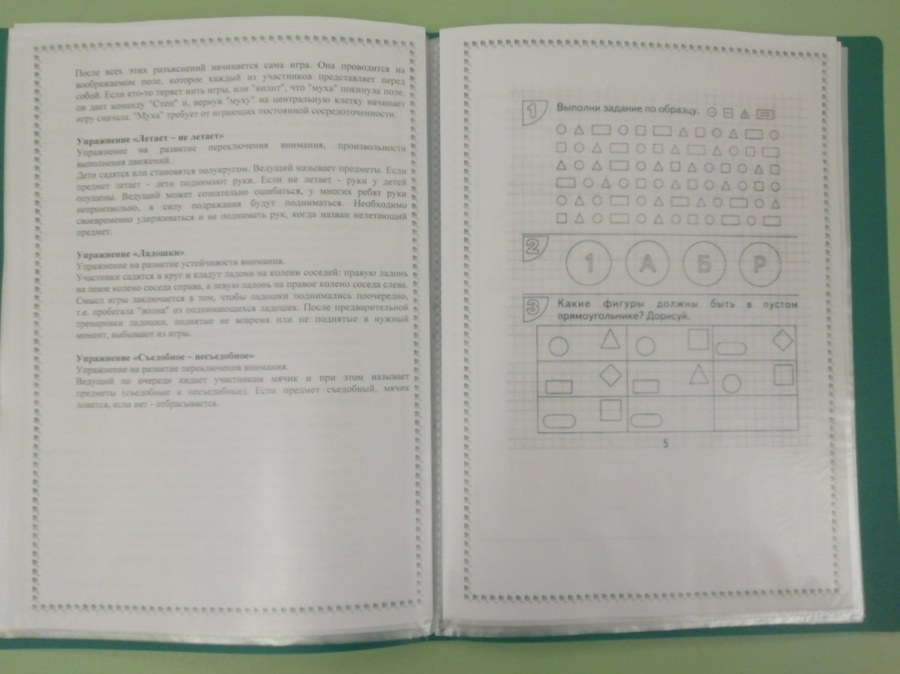
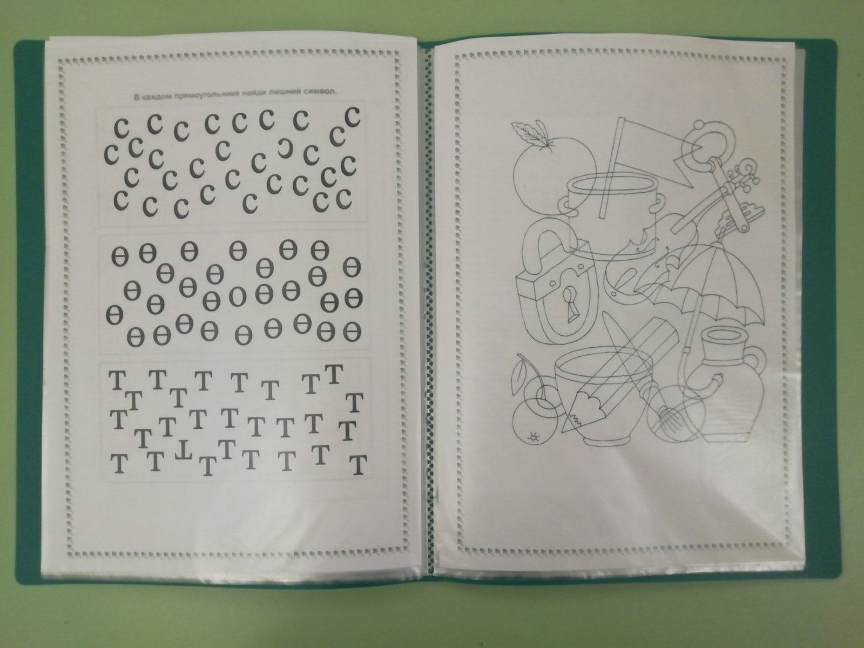
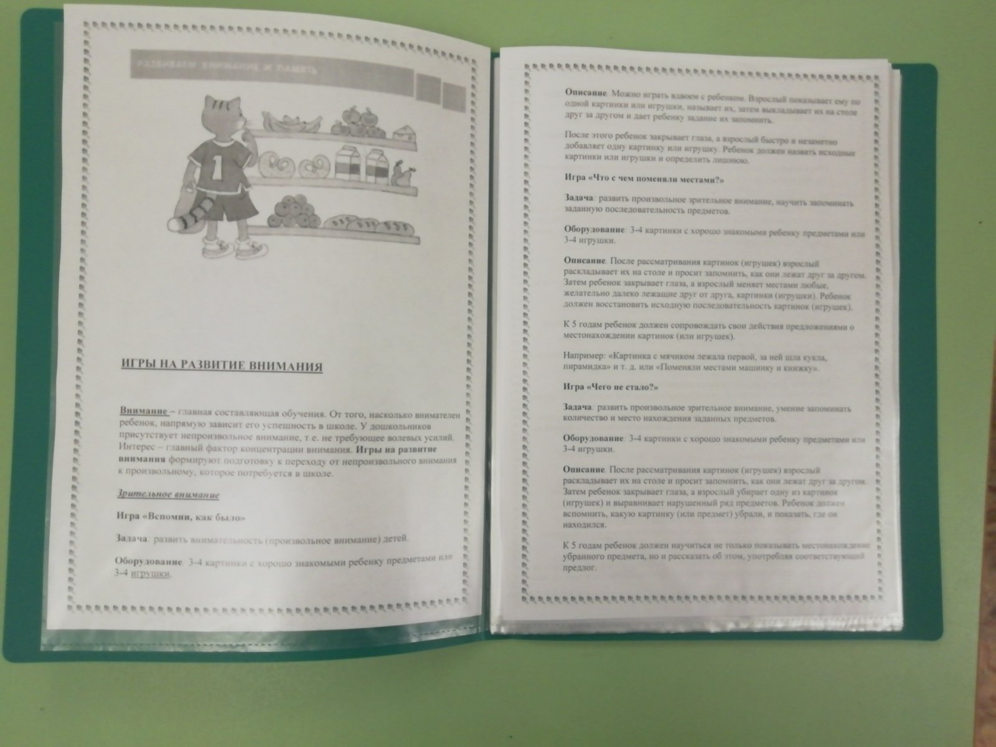

Slide 25
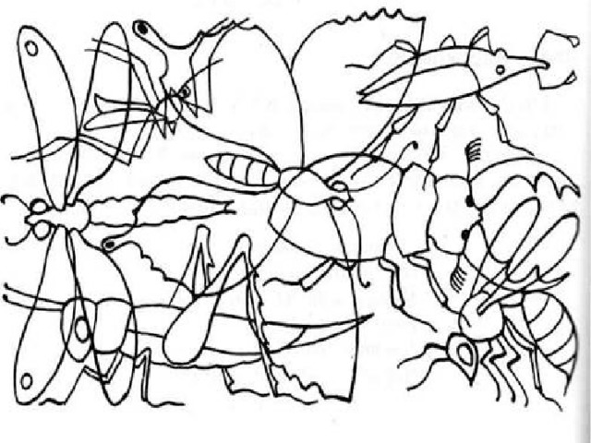

Slide 26
Что развивает у детей сторителлинг
Обогащение пассивного и активного словаря
Звуковая культура речи
Выразительность речи
Формирование грамматического строя
Развитие диалогической и монологической речи
Любовь к художественной литературе
Коммуникативные навыки
Воображение, мышление, внимание, память.

Slide 27
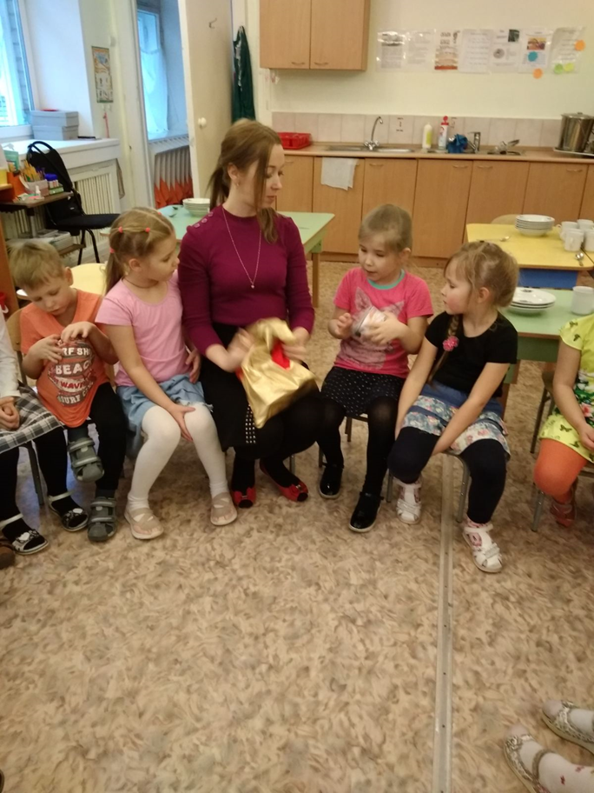

Slide 28
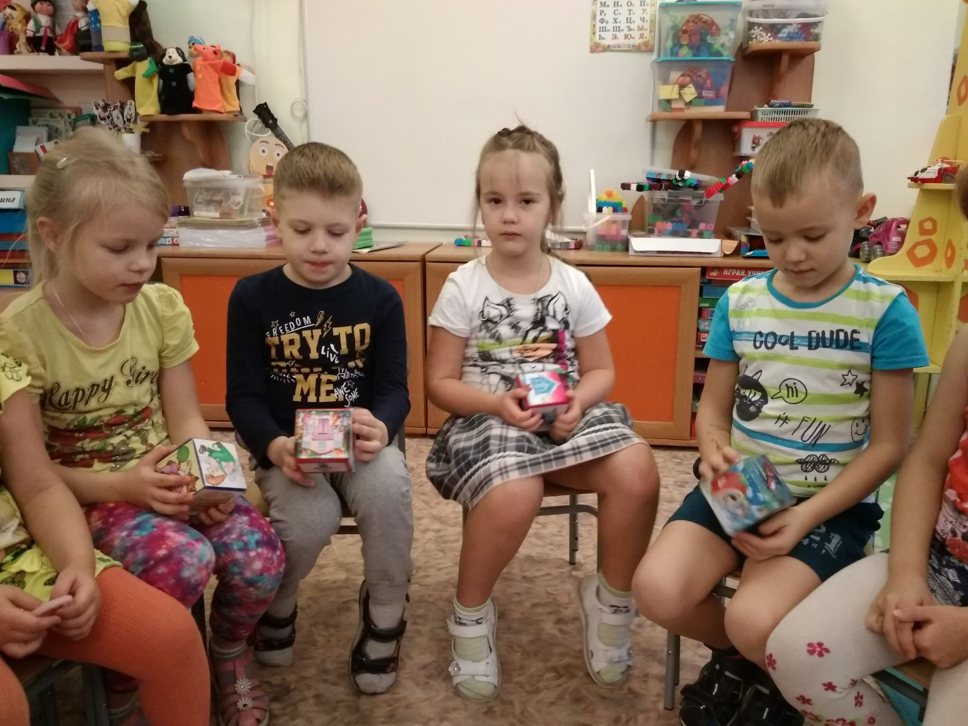

Slide 29
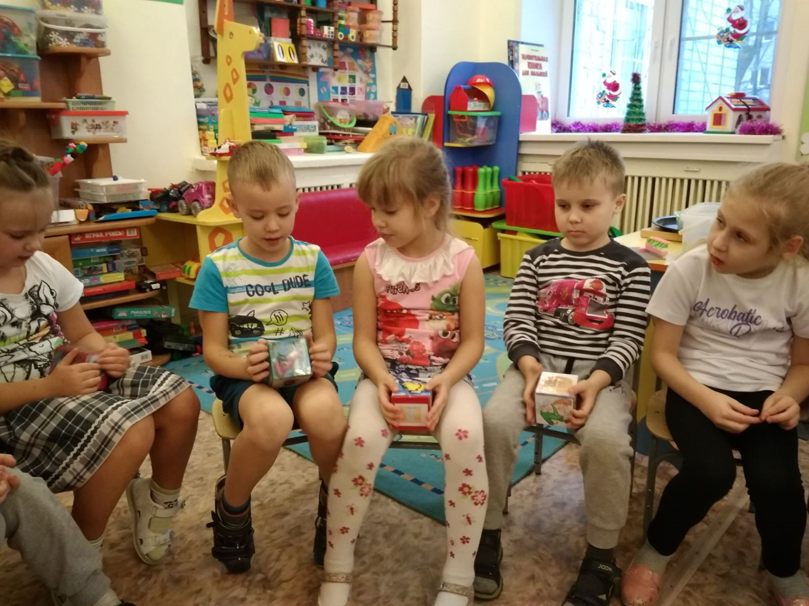

Slide 30
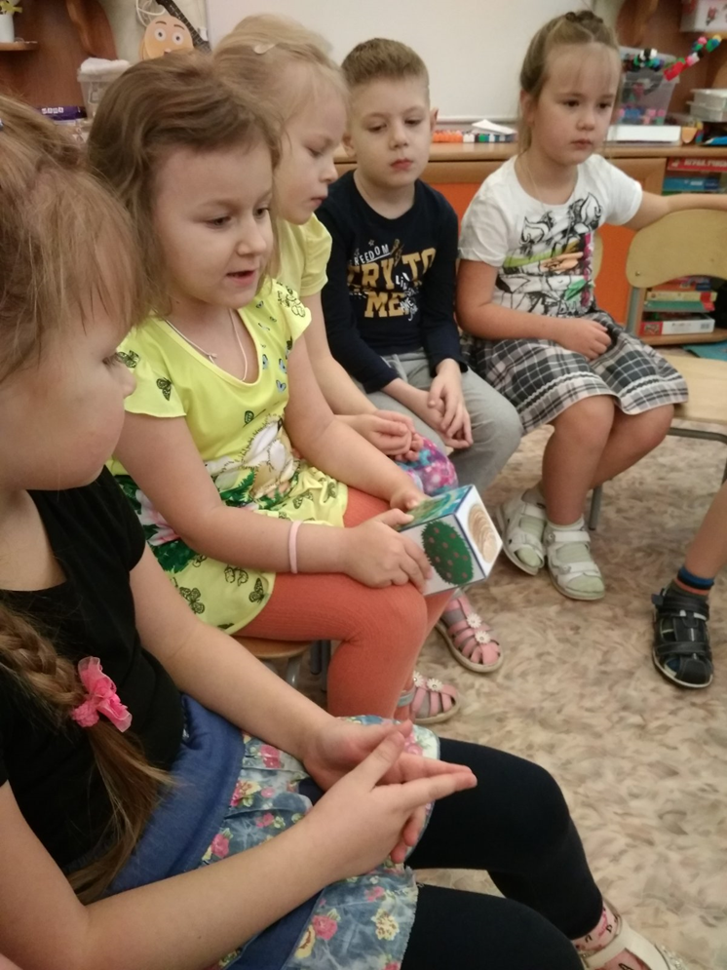

Slide 31
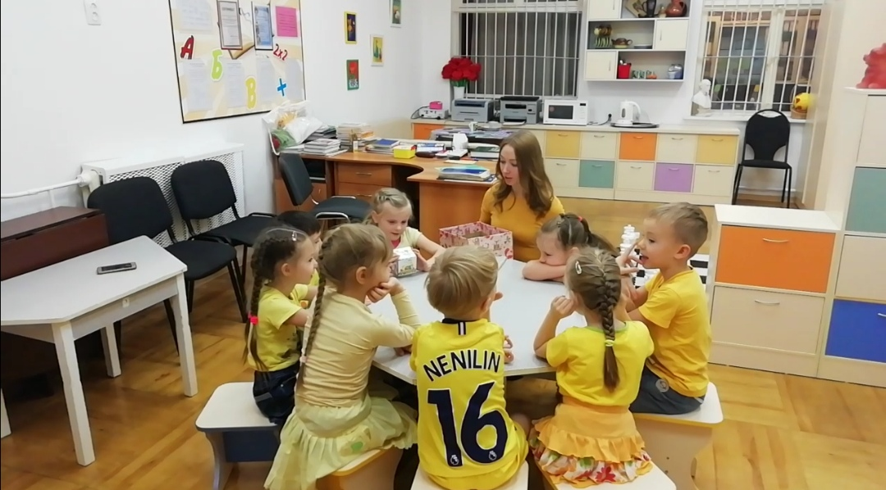

Slide 32
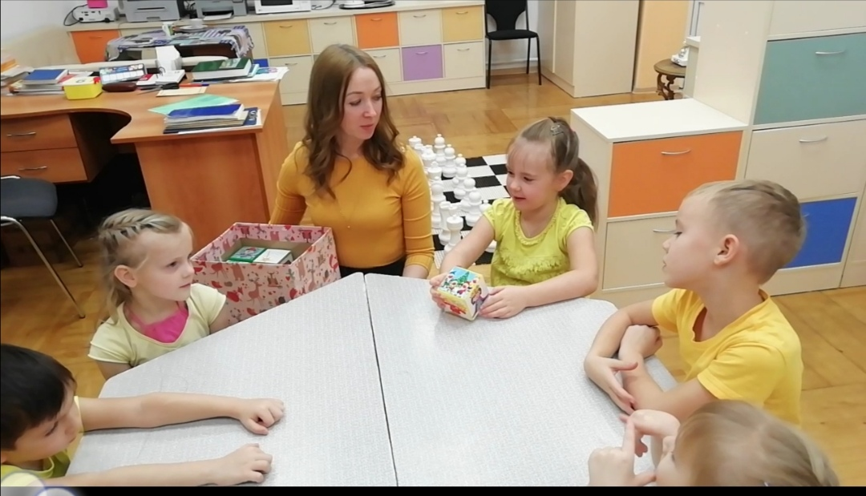

Slide 33
«Наши сказки»
Авторы - «Наши дети»

Slide 34
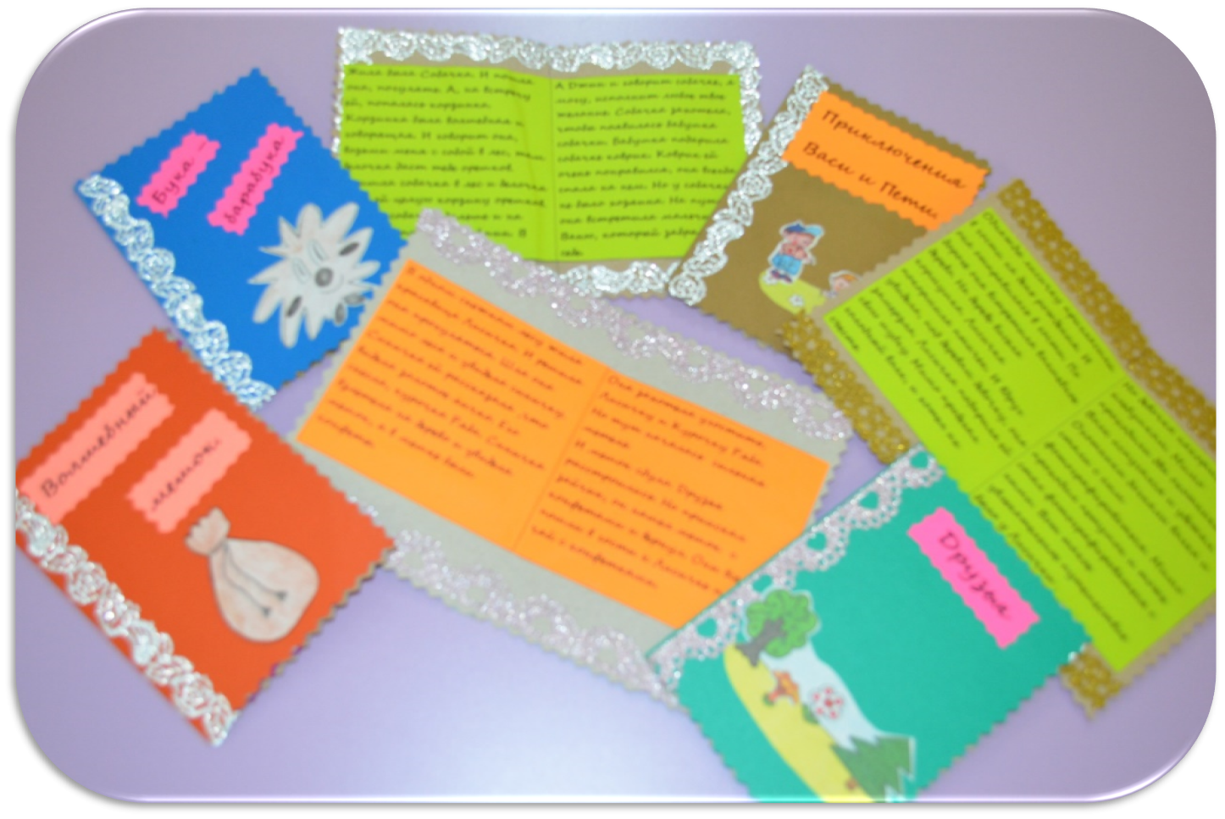

Slide 35
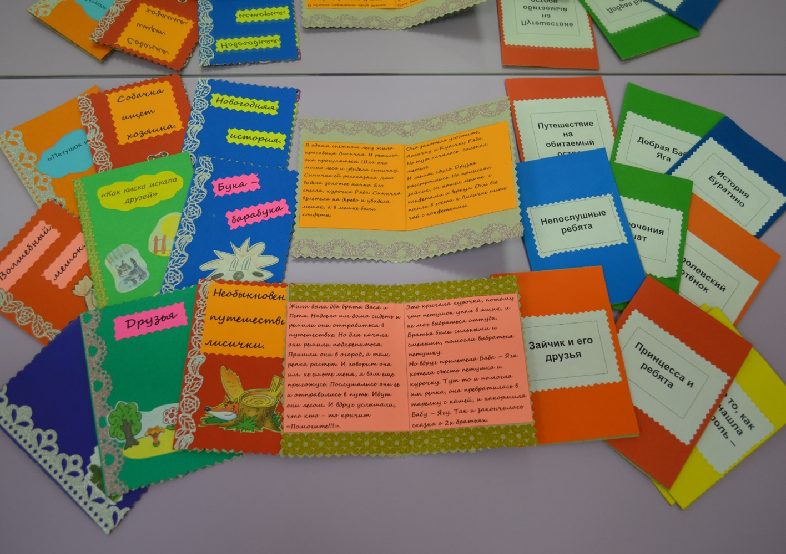

Slide 36
Спасибо за внимание !!!!

Slide 37
Список рекомендуемой литературы
Справочник педагога - психолога №3,2017г. Изд. ООО «МЦФЭР»
Справочник старшего воспитателя дошкольного учреждения № 12, декабрь 2016г.
Справочник старшего воспитателя дошкольного учреждения №12, Декабрь 2017г
Справочник старшего воспитателя дошкольного учреждения №1, январь 2018г.
Интернет - источник

